Slide 1
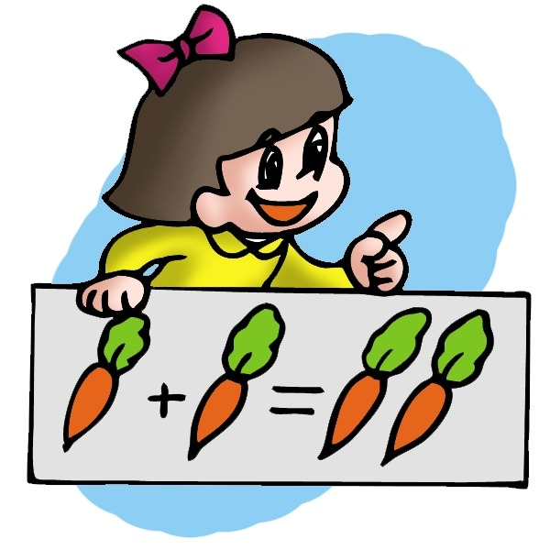
Консультация для родителей «Арифметические задачи для дошкольников»
МКДОУ «Детский сад №3 п. Теплое»
Подготовил воспитатель подготовительной к школе группы Галицкая Е. В.

Slide 2
В процессе математического и общего умственного развития детей старшего дошкольного возраста существенное место занимает обучение их решению и составлению простых арифметических задач. Задачи являются одним из средств развития у детей логического мышления, смекалки, сообразительности. Решая простейшие задачи, дошкольники знакомятся с арифметическими действиями сложения и вычитания, учатся вычитать, выполнять основные умственные операции. В ходе решения задачек закрепляются представления о числах и цифрах, воспитывается умение понимать учебную задачу и выполнять её самостоятельно.

Slide 3
Любую задачу нужно внимательно прочитать (может быть и не один раз!) и после этого уяснить, что любая задача состоит из четырех частей:
1. Условие.
2. Вопрос.
3. Решение.
4. Ответ.
Образец:
1. Задача на нахождение суммы:
а) Миша и Витя ходили на рыбалку. Миша поймал 4 рыбки, а Витя – 2. (Условие задачи)
б) Сколько всего рыб поймали мальчики вместе?
(Вопрос к задаче)
в) Решение: 4+2=6
(Решение задачи)
г) Ответ: вместе мальчики поймали 6 рыб.
(Ответ)

Slide 4
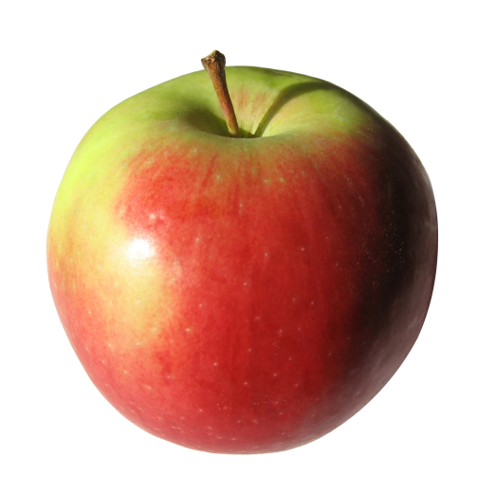
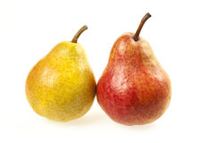
Задачки для дошкольников
Задача на нахождение суммы 2х чисел
На столе лежали 1 яблоко и 2 груши. Сколько всего фруктов лежало на столе?

Slide 5
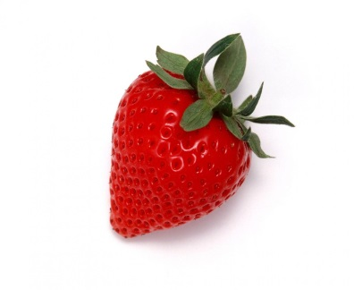





Задача на нахождение остатка
Миша собрал 6 ягод. 2 ягоды он отдал маме. Сколько ягод осталось у Миши ?

Slide 6






Задача на нахождение 1го слагаемого по известной сумме и 2му слагаемому
Марина и Катя покупали цветы. Сколько цветов купила Марина, если Катя купила 3,а вместе они купили 5?

Slide 7
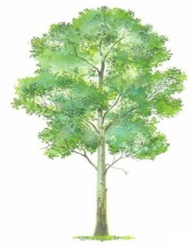

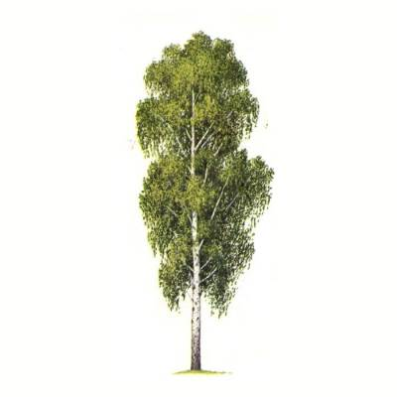
Задача на нахождение 2го слагаемого по известной сумме и 1му слагаемому
Во дворе растет 2 осины и несколько берез. Сколько растет берез, если всего во дворе 7 деревьев?

Slide 8
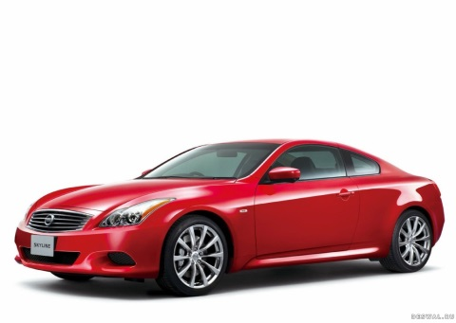
Задача на нахождение уменьшаемого по известным вычитаемому и разности.
В гараже стояли несколько машин. После того как одна уехала, осталось 6 машин. Сколько машин стояло в гараже ?

Slide 9
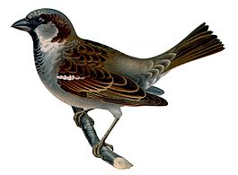
Задача на нахождение вычитаемого по известным уменьшаемому и разности
На дереве сидели 4 воробья. После того как несколько улетели, на дереве остался 1 воробей. Сколько воробьев улетели ?

Slide 10

Простая задача на разностное сравнение (с вопросом «на сколько больше?»)
Дима прочитал 3 книги, а Сережа прочитал 2 книги. На сколько книг больше прочитал Дима?

Slide 11

Простая задача на разностное сравнение (с вопросом «на сколько меньше»?)
Оля съела 4 шоколадки, а Наташа 2 шоколадки. На сколько шоколадок меньше съела Наташа ?

Slide 12
Устные задачи
Пять ребят в футбол играли
Одного домой позвали.
Он в окно глядит, считает,
Сколько их теперь играет?
Ежик по грибы пошел,
Десять рыжиков нашел.
Восемь положил в корзинку,
Остальные же - на спинку.
Сколько рыжиков везет
На своих иголках еж?
Четыре гусёнка и двое утят
В озере плавают, громко кричат.
А ну, посчитай поскорей -
Сколько всего в воде малышей?
Внуку Шуре добрый дед
Дал вчера семь штук конфет.
Съел одну конфету внук.
Сколько же осталось штук?

Slide 13

МОЛОДЦЫ

